Slide 1
閩拼聲調與變調

Slide 2
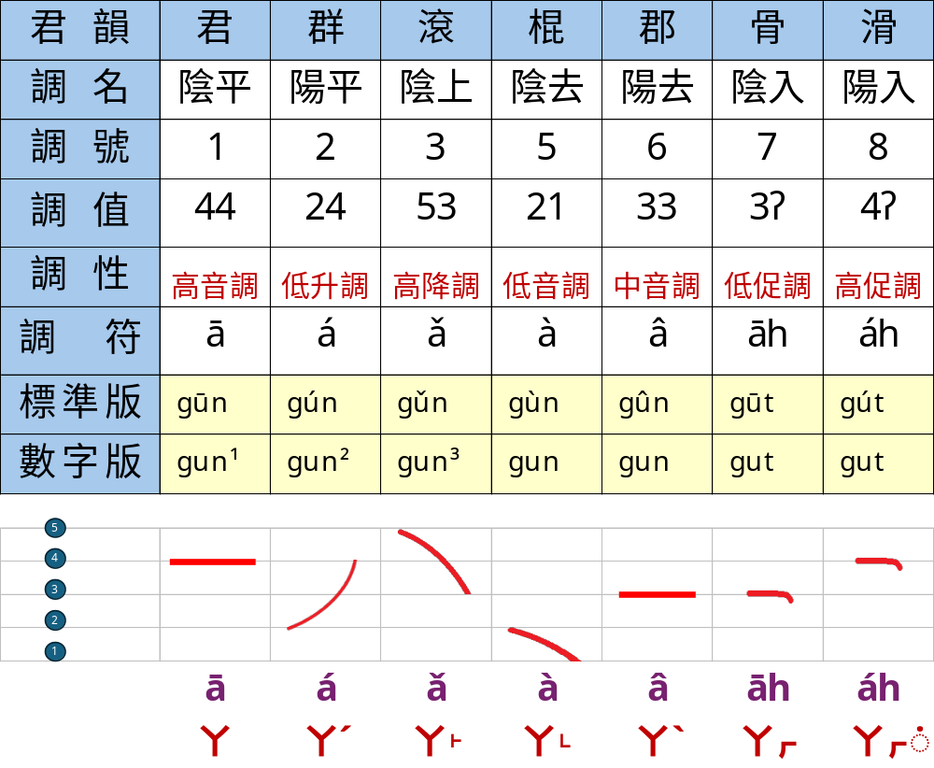
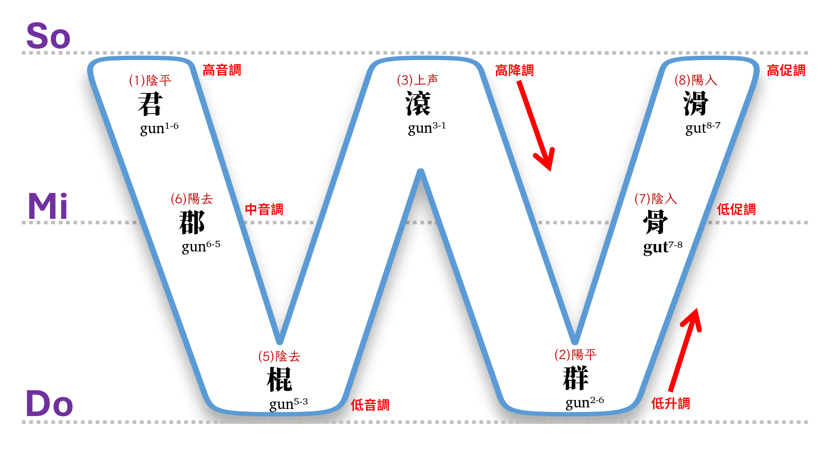
閩南八音（台灣/廈門腔）
1 6 5 3 2 7 8

Slide 3
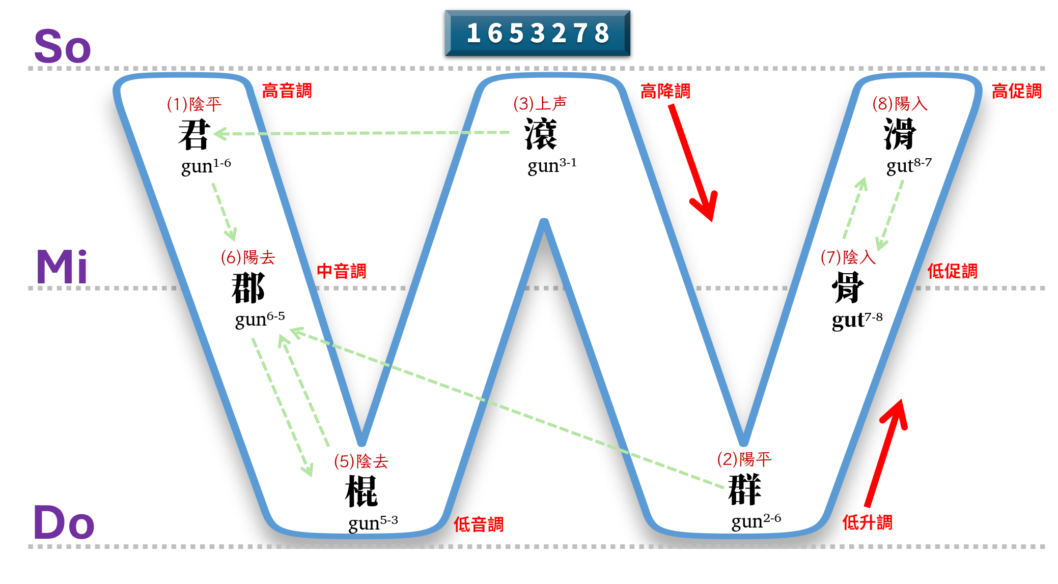
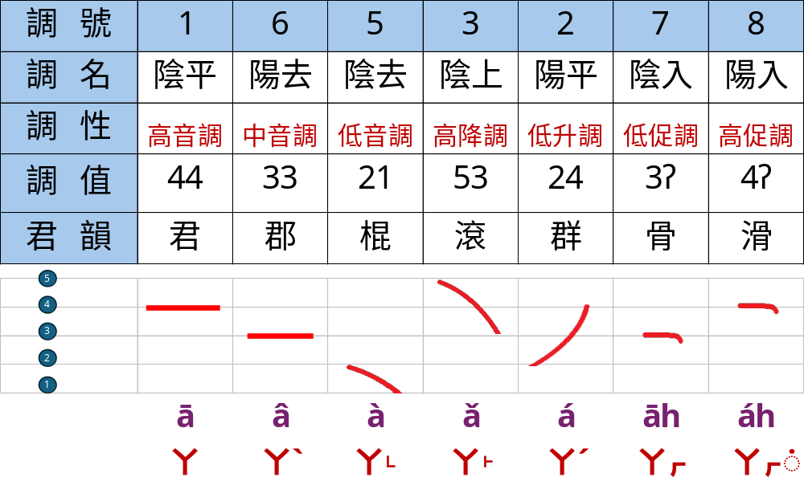
八音速記圖

Slide 4
八音變調規則（台灣/廈門腔）
1.【高變中】得【中音調】 （陽去調/ 6 聲調） ；
2.【中變低】得【低音調】 （陰去調/ 5 聲調） ；
3.【低變高降】得【高降調】 （上声調/ 3 聲調）；
4.【高降】取【高】得【高音調】 （陰平調/ 1 聲調） ；
5.【低升】取【中】得【中音調】 （陽去調/ 6 聲調） ；
《入聲韻尾：p/t/k》
6.【低促升高促】得【高促調】（陽入調/ 8 聲調）；
7.【高促降低促】得【低促調】（陰入調/ 7 聲調）；
《入聲韻尾：h》
8.【低促變高降】得【高降調】（上声調/ 3 聲調）；
9.【高促變低音】得【低音調】（陰去調/ 5 聲調）。

Slide 5
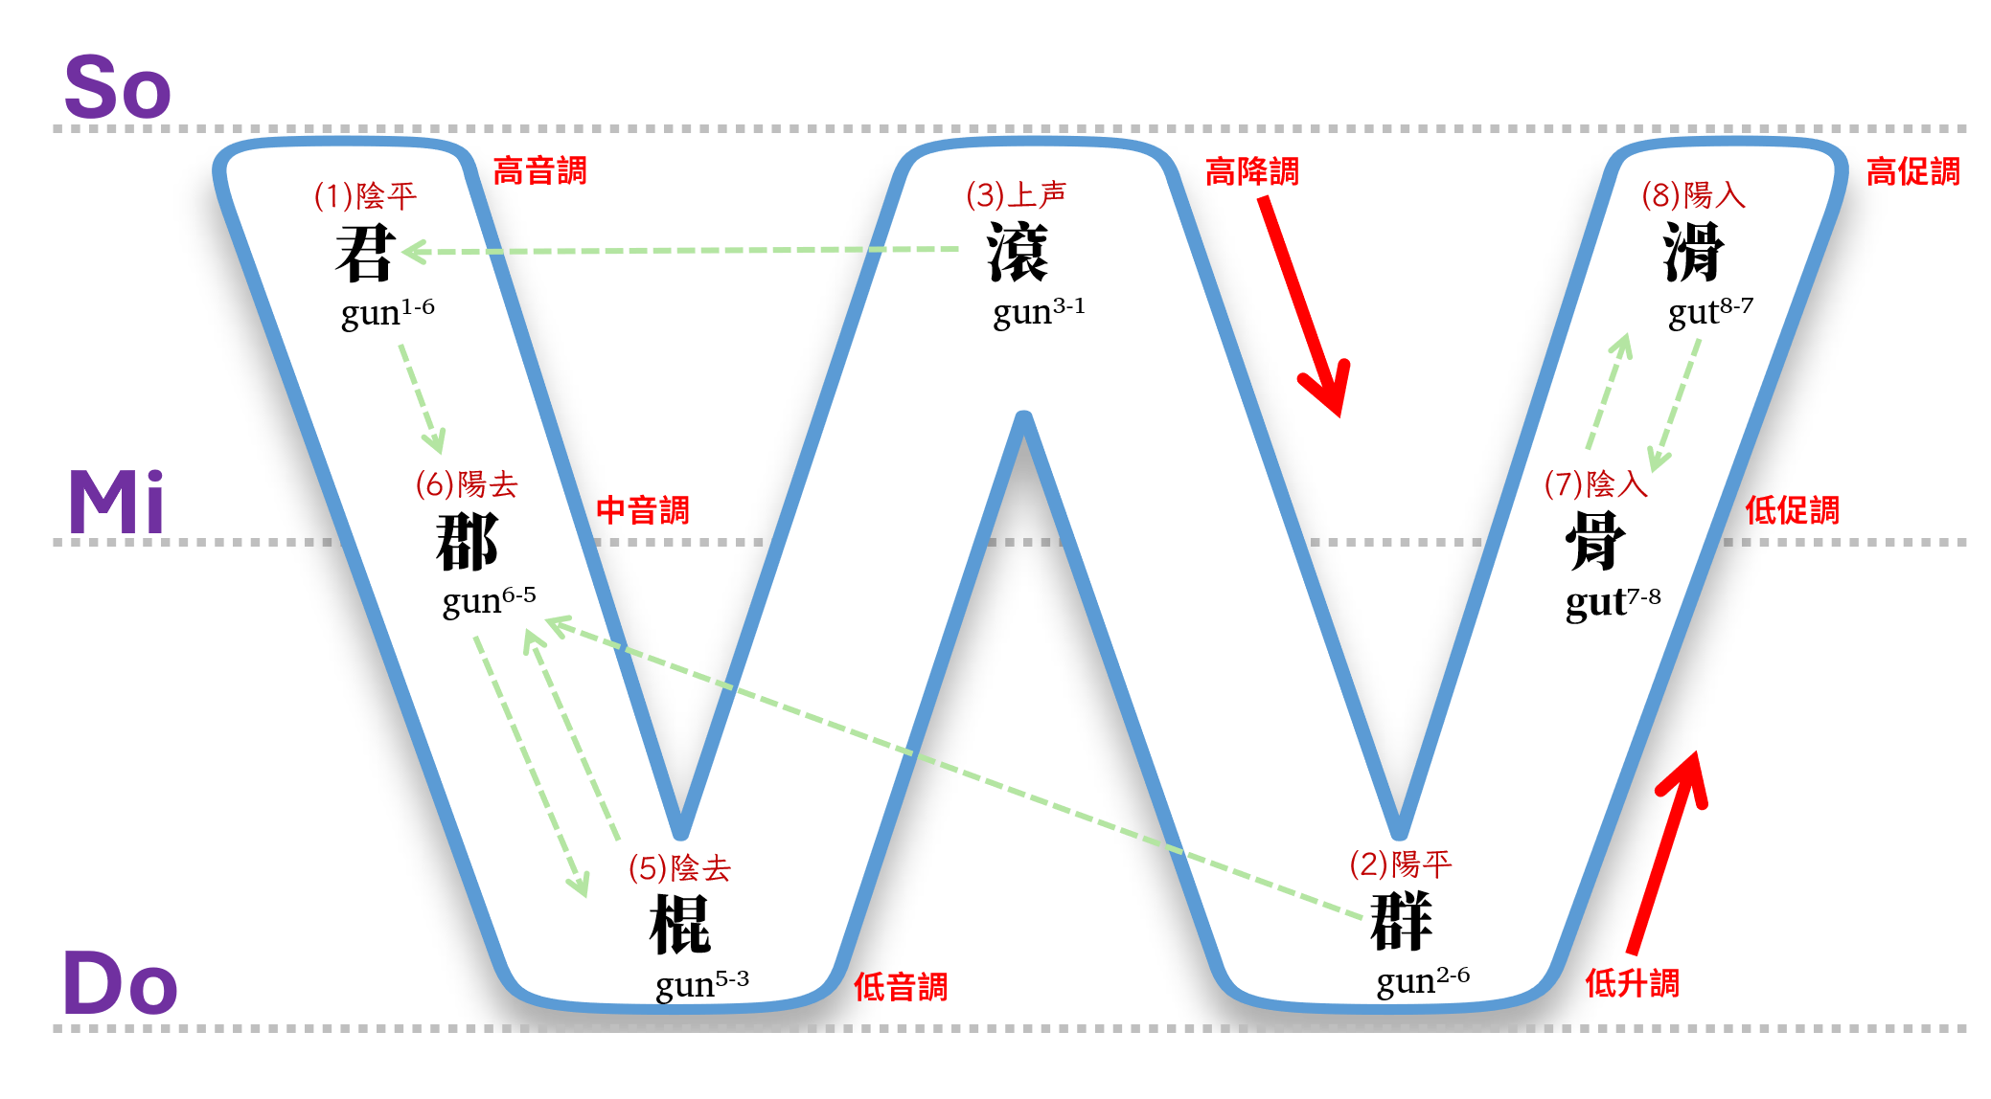
八音變調圖（台灣/廈門腔）
【1】骹底
[ka¹⁻⁶ de³]
【2】頭殼
[tao²⁻⁶ kak⁷]
【3】手心
[ciu³⁻¹ sim¹]
【5】嘴齒
[cui⁵⁻³ ki³]
【6】鼻孔
[pni⁶⁻⁵ kang¹]
h
白目 [Beh⁸⁻⁵ bbak⁸]
h
拍破 [pah⁷⁻³ pua⁵]
【7】骨頭
[gut⁷⁻⁸ tao²]
p/t/k
【8】目睭
[bbak⁸⁻⁷ ziu¹]
p/t/k
1 6 5 3 2 7 8

Slide 6
八音變調圖（台灣/廈門腔）
【1】骹底
[ka¹⁻⁶ de³]
【2】頭殼
[tao²⁻⁶ kak⁷]
【3】手心
[ciu³⁻¹ sim¹]
【5】嘴齒
[cui⁵⁻³ ki³]
【6】鼻孔
[pni⁶⁻⁵ kang¹]
h
白目 [Beh⁸⁻⁵ bbak⁸]
h
拍破 [pah⁷⁻³ pua⁵]
【7】骨頭
[gut⁷⁻⁸ tao²]
p/t/k
【8】目睭
[bbak⁸⁻⁷ ziu¹]
p/t/k
1 6 5 3 2 7 8

Slide 7
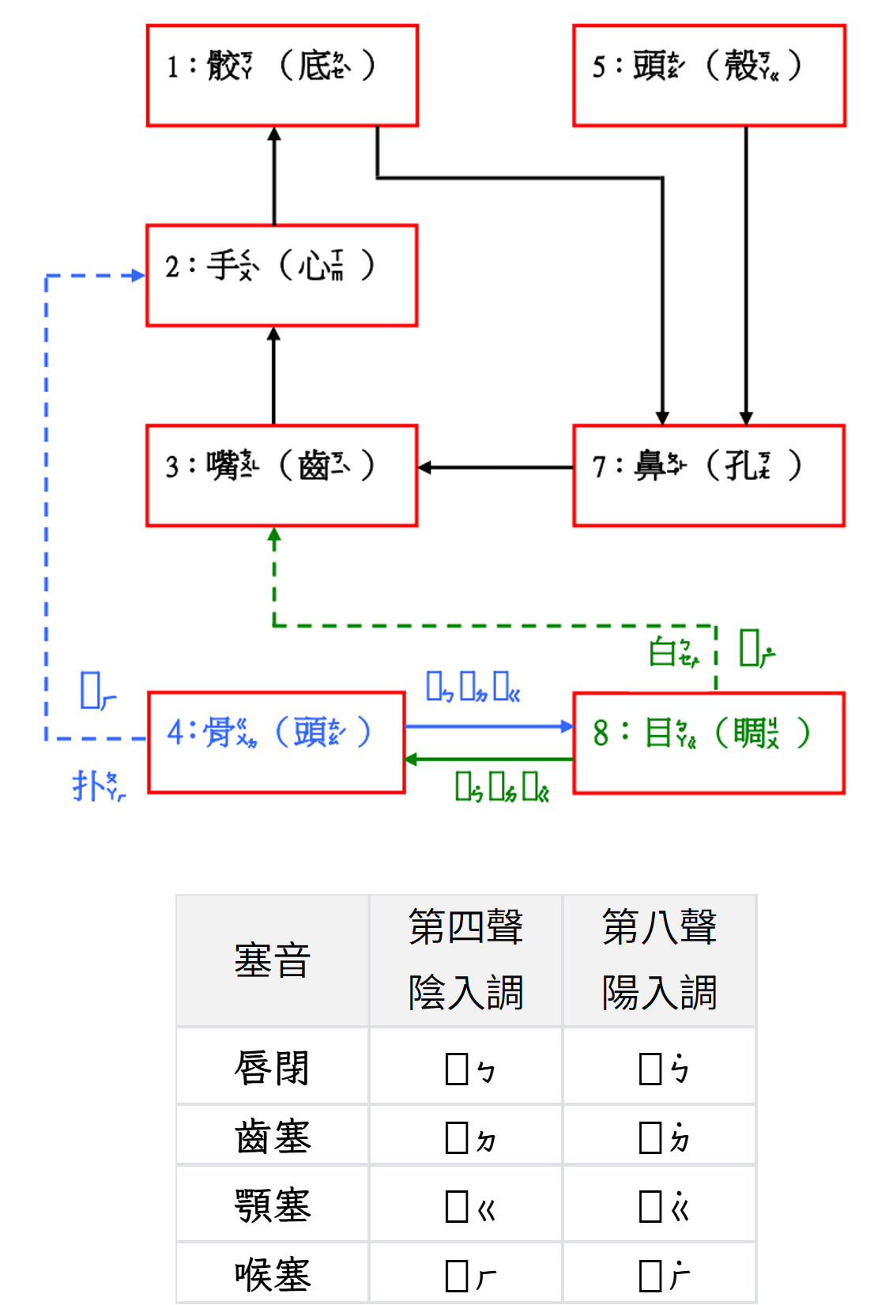
八音變調圖

